Slide 1
La escalera horizontal
EBM Les Oliveres Santa Coloma de Gramenet

Slide 2
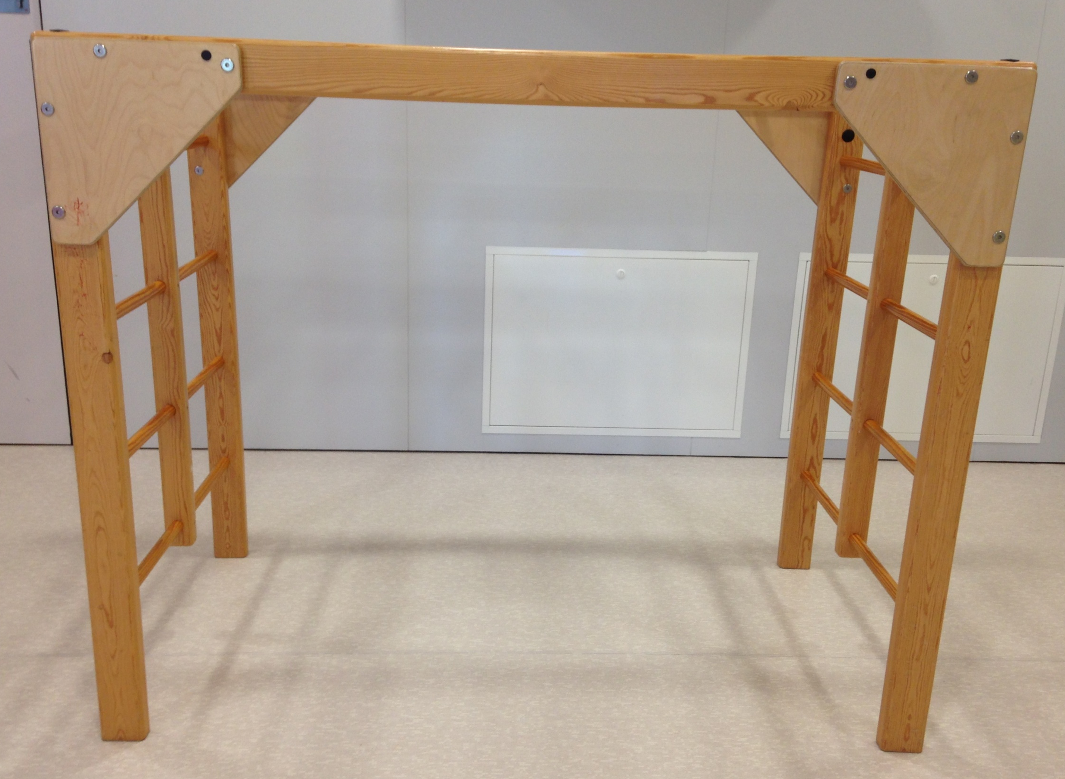
Una estructura ...
Mil posibilidades de acción ...
... Los niños/as dejan volar su imaginación ...

Slide 3
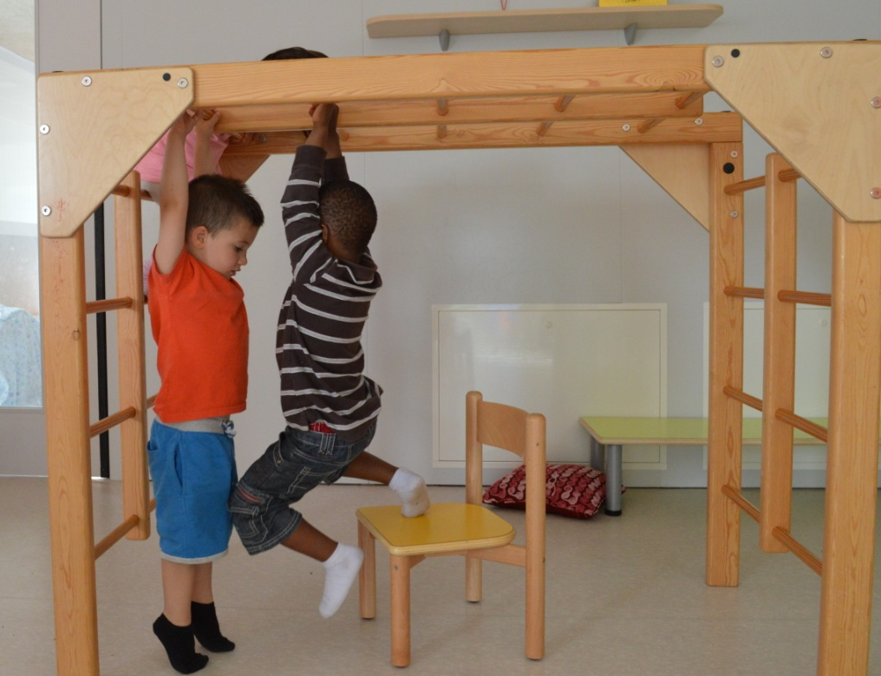
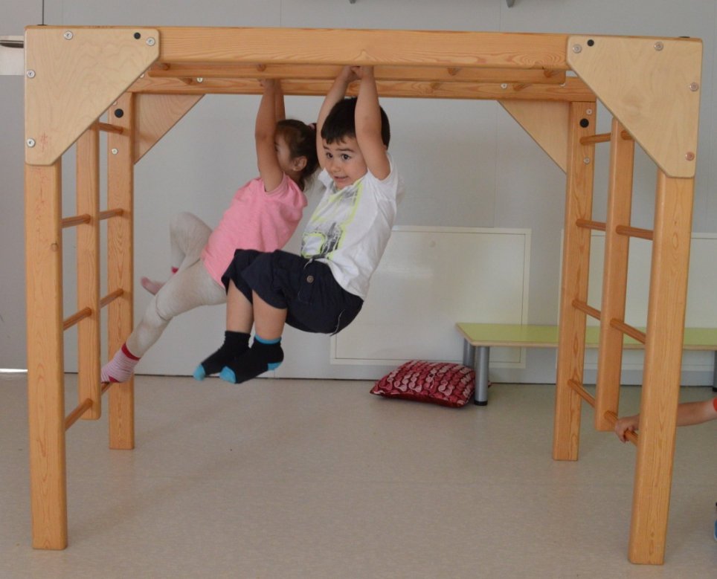
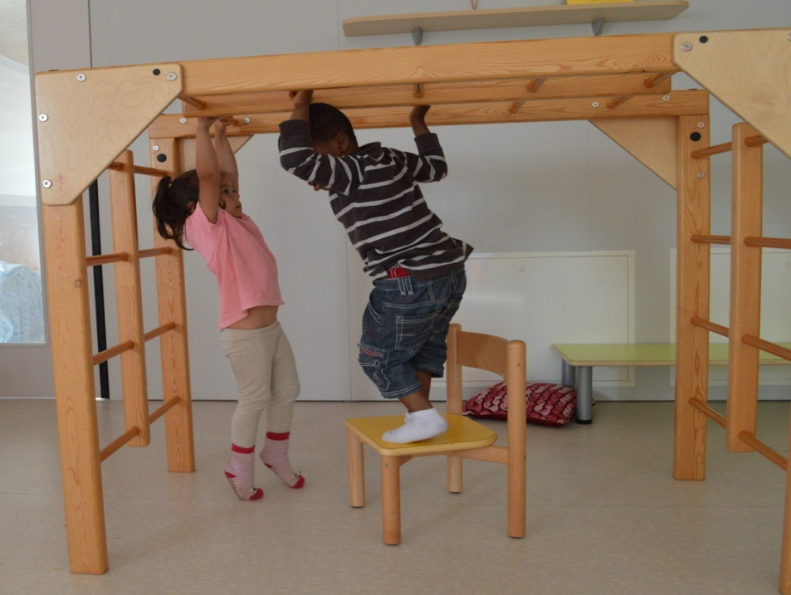
BALANCEARSE, COLUMPIARSE, COLGARSE, COGERSE A LOS BARROTES DE PUNTILLAS, UTILIZAR OBJETOS PARA INTERACCIONAR CON EL MATERIAL,...

Slide 4
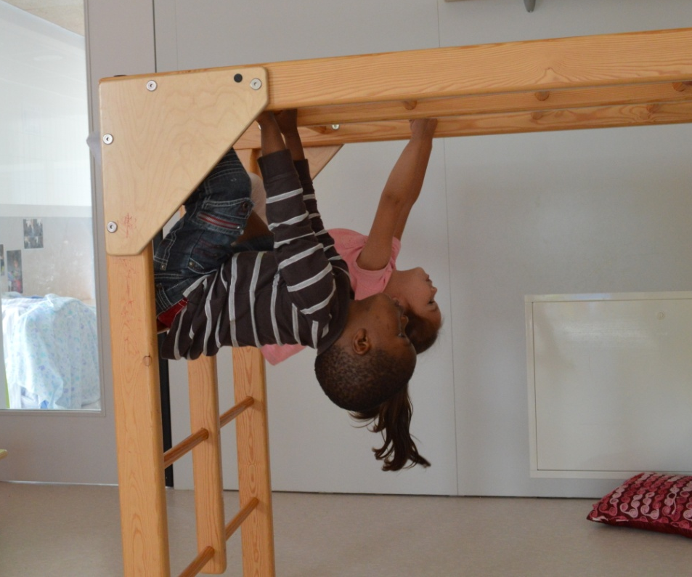
COLGARSE DE LA ESTRUCTURA ...
DESCUBRIENDO LOS LÍMITES DEL PROPIO CUERPO.

Slide 5
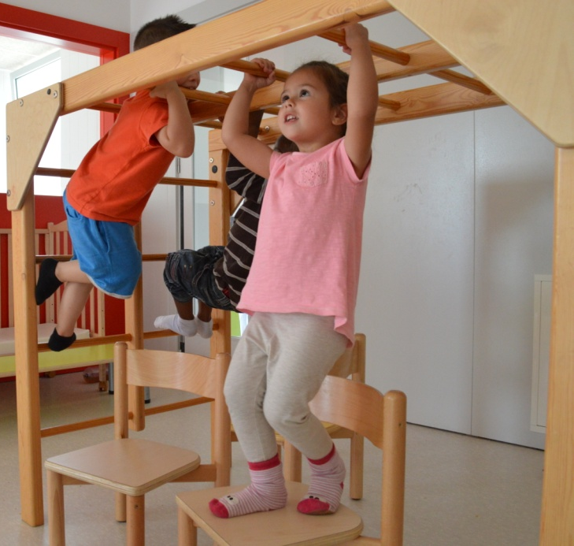
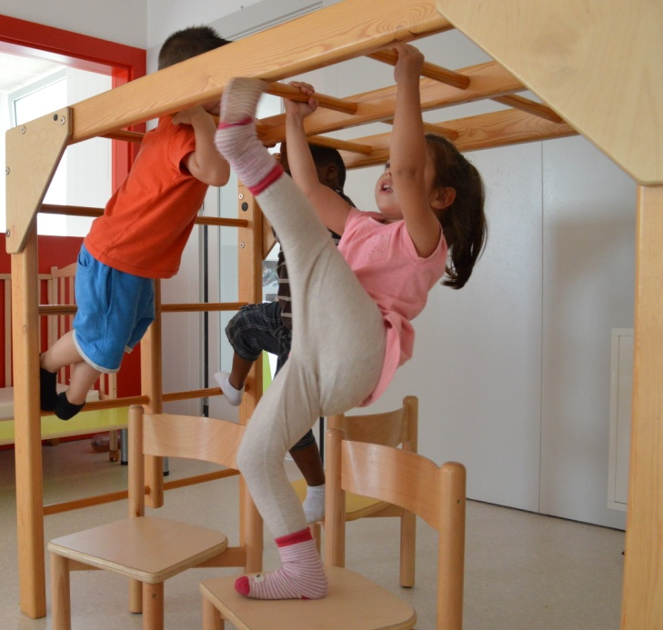
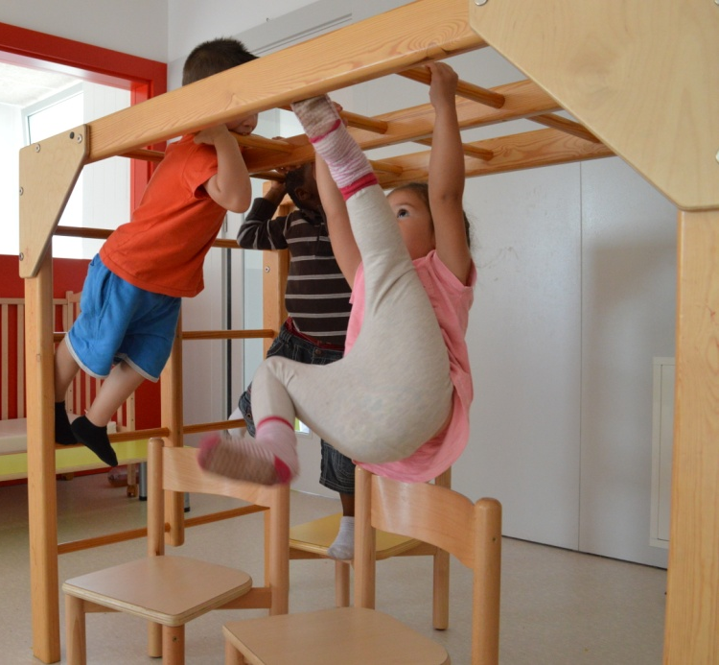
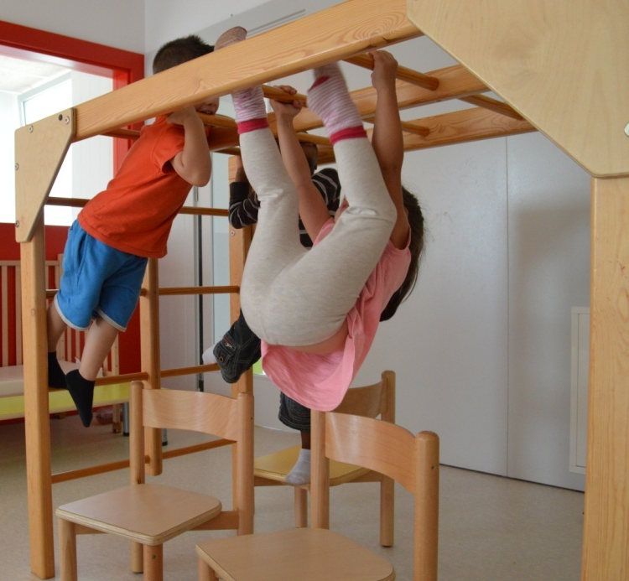
DOMINAR EL PROPIO CUERPO ...
... GRACIAS A LA POSIBILIDAD DE EJERCITAR GRANDES MOVIMIENTOS
CON SEGURIDAD.

Slide 6
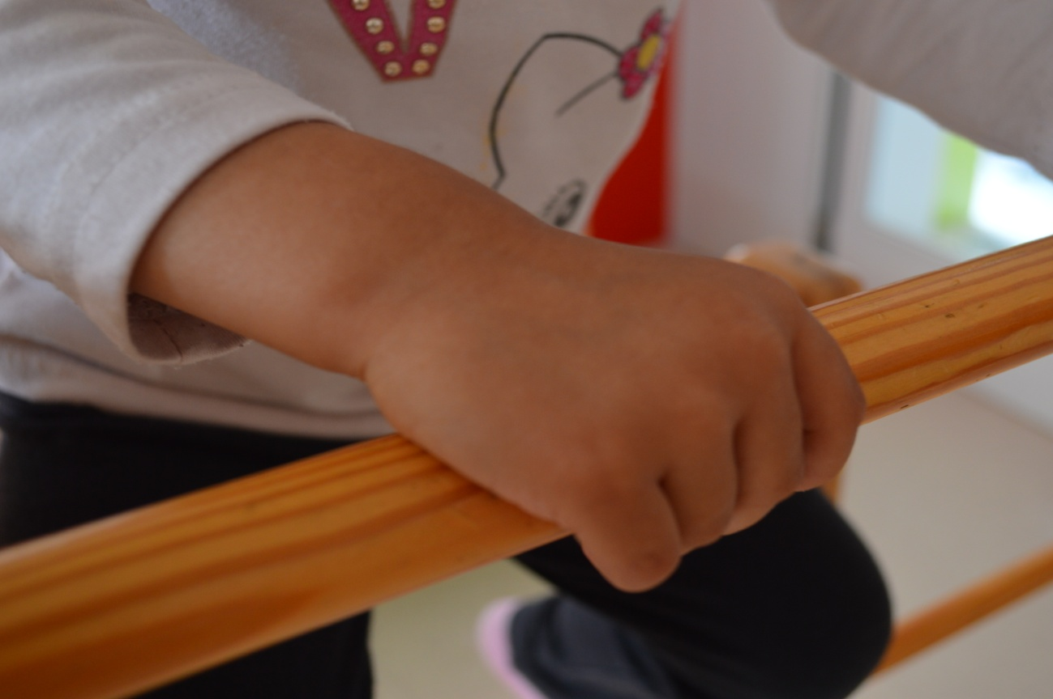
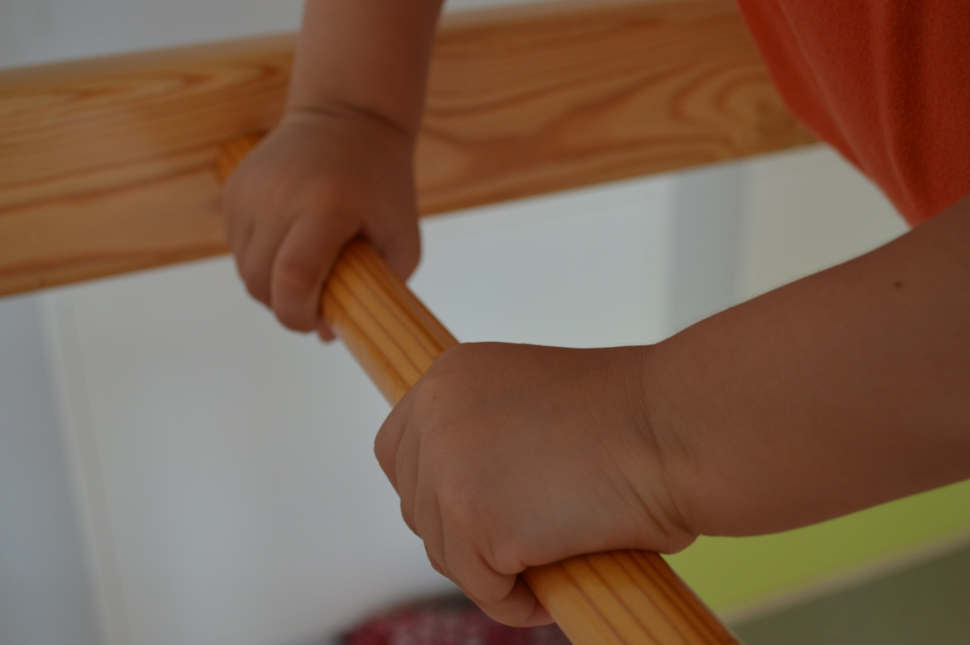
SUPERFICIE SÓLIDA, CÁLIDA, FUERTE I AGRADABLE, QUE APORTA SEGURIDAD
Y BIENESTAR ...
... PARA PODER REALIZAR EL GRAN ABANICO DE MOVIMIENTOS QUE PUEDEN DESARROLLAR LOS NIÑOS Y NIÑAS.

Slide 7
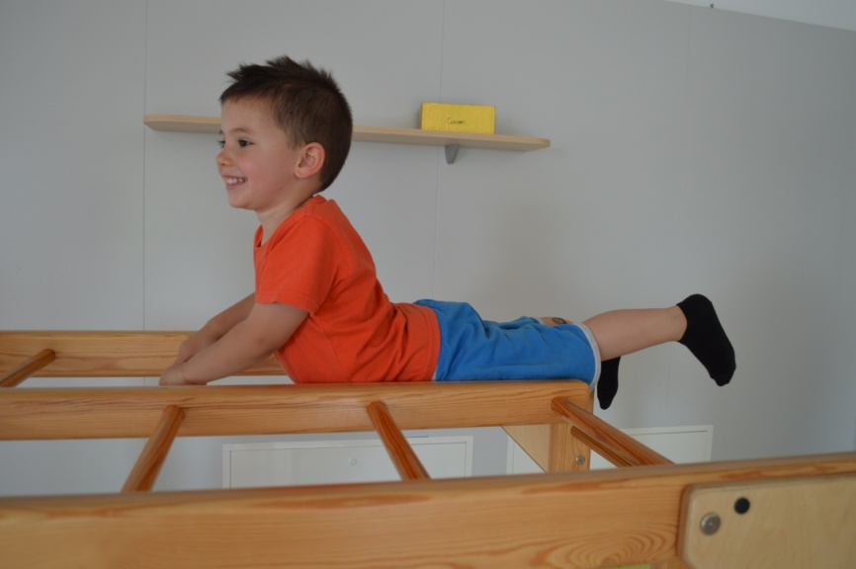
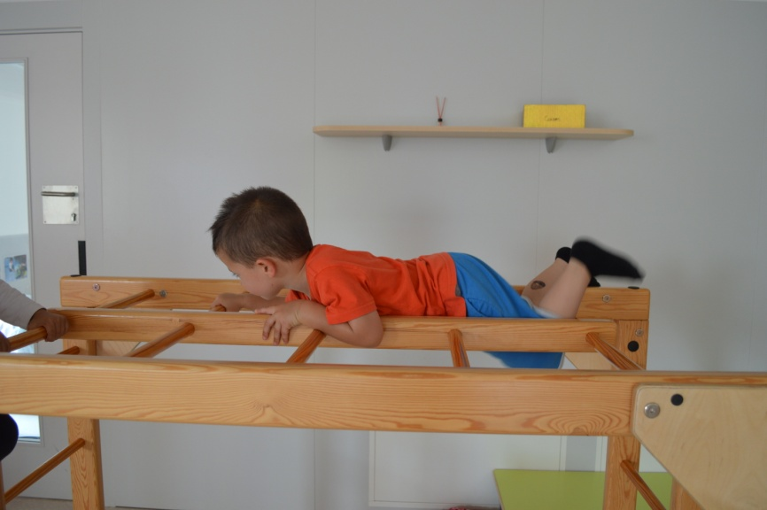
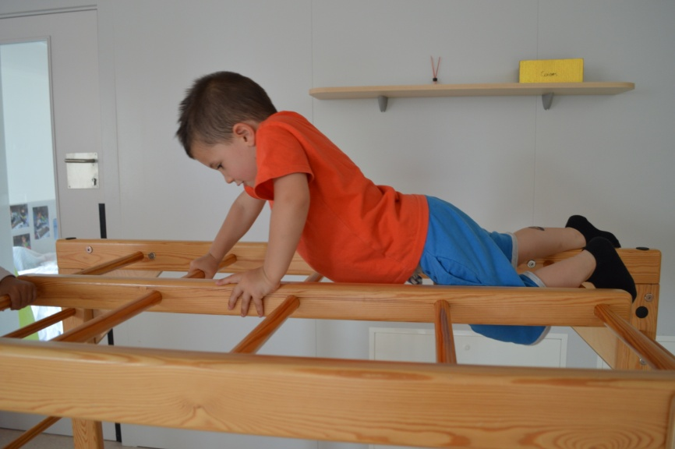
LOS NIÑOS/AS GANAN CONFIANZA CUANDO CONOCEN LAS POSIBILIDADES DE SU PROPIO CUERPO ...
ARRASTRARSE, REPTAR, HACER FUERZA CON BRAZOS Y PIERNAS ...

Slide 8
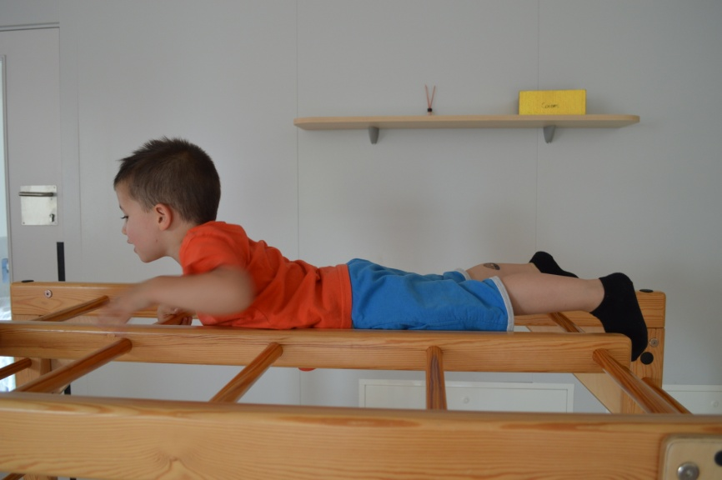
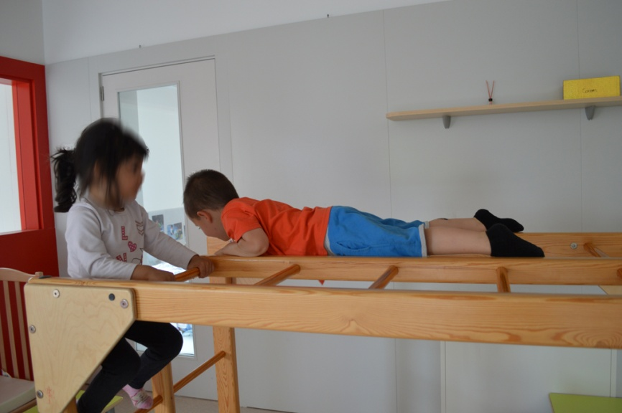
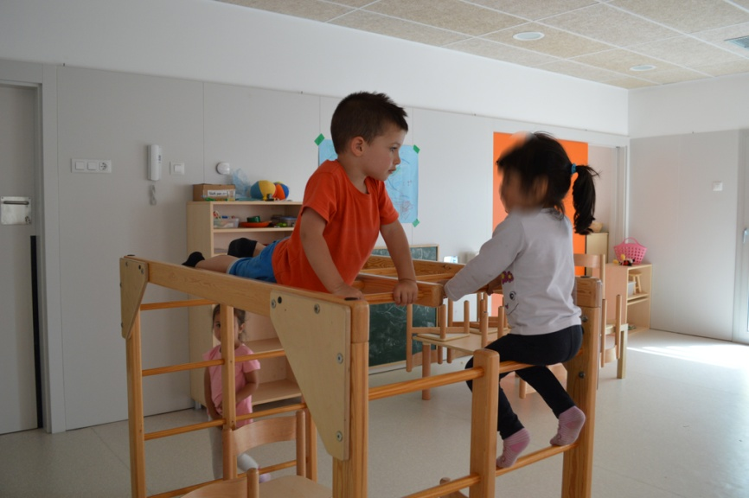
c.aparicio@almenara-equipamientos.com
c.aparicio@almenara-equipamientos.com
... Y APRENDEN COMO PUEDEN UTILITZARLO...
... EN LAS DIFERENTES SITUACIONES
DE SU DÍA A DÍA.

Slide 9
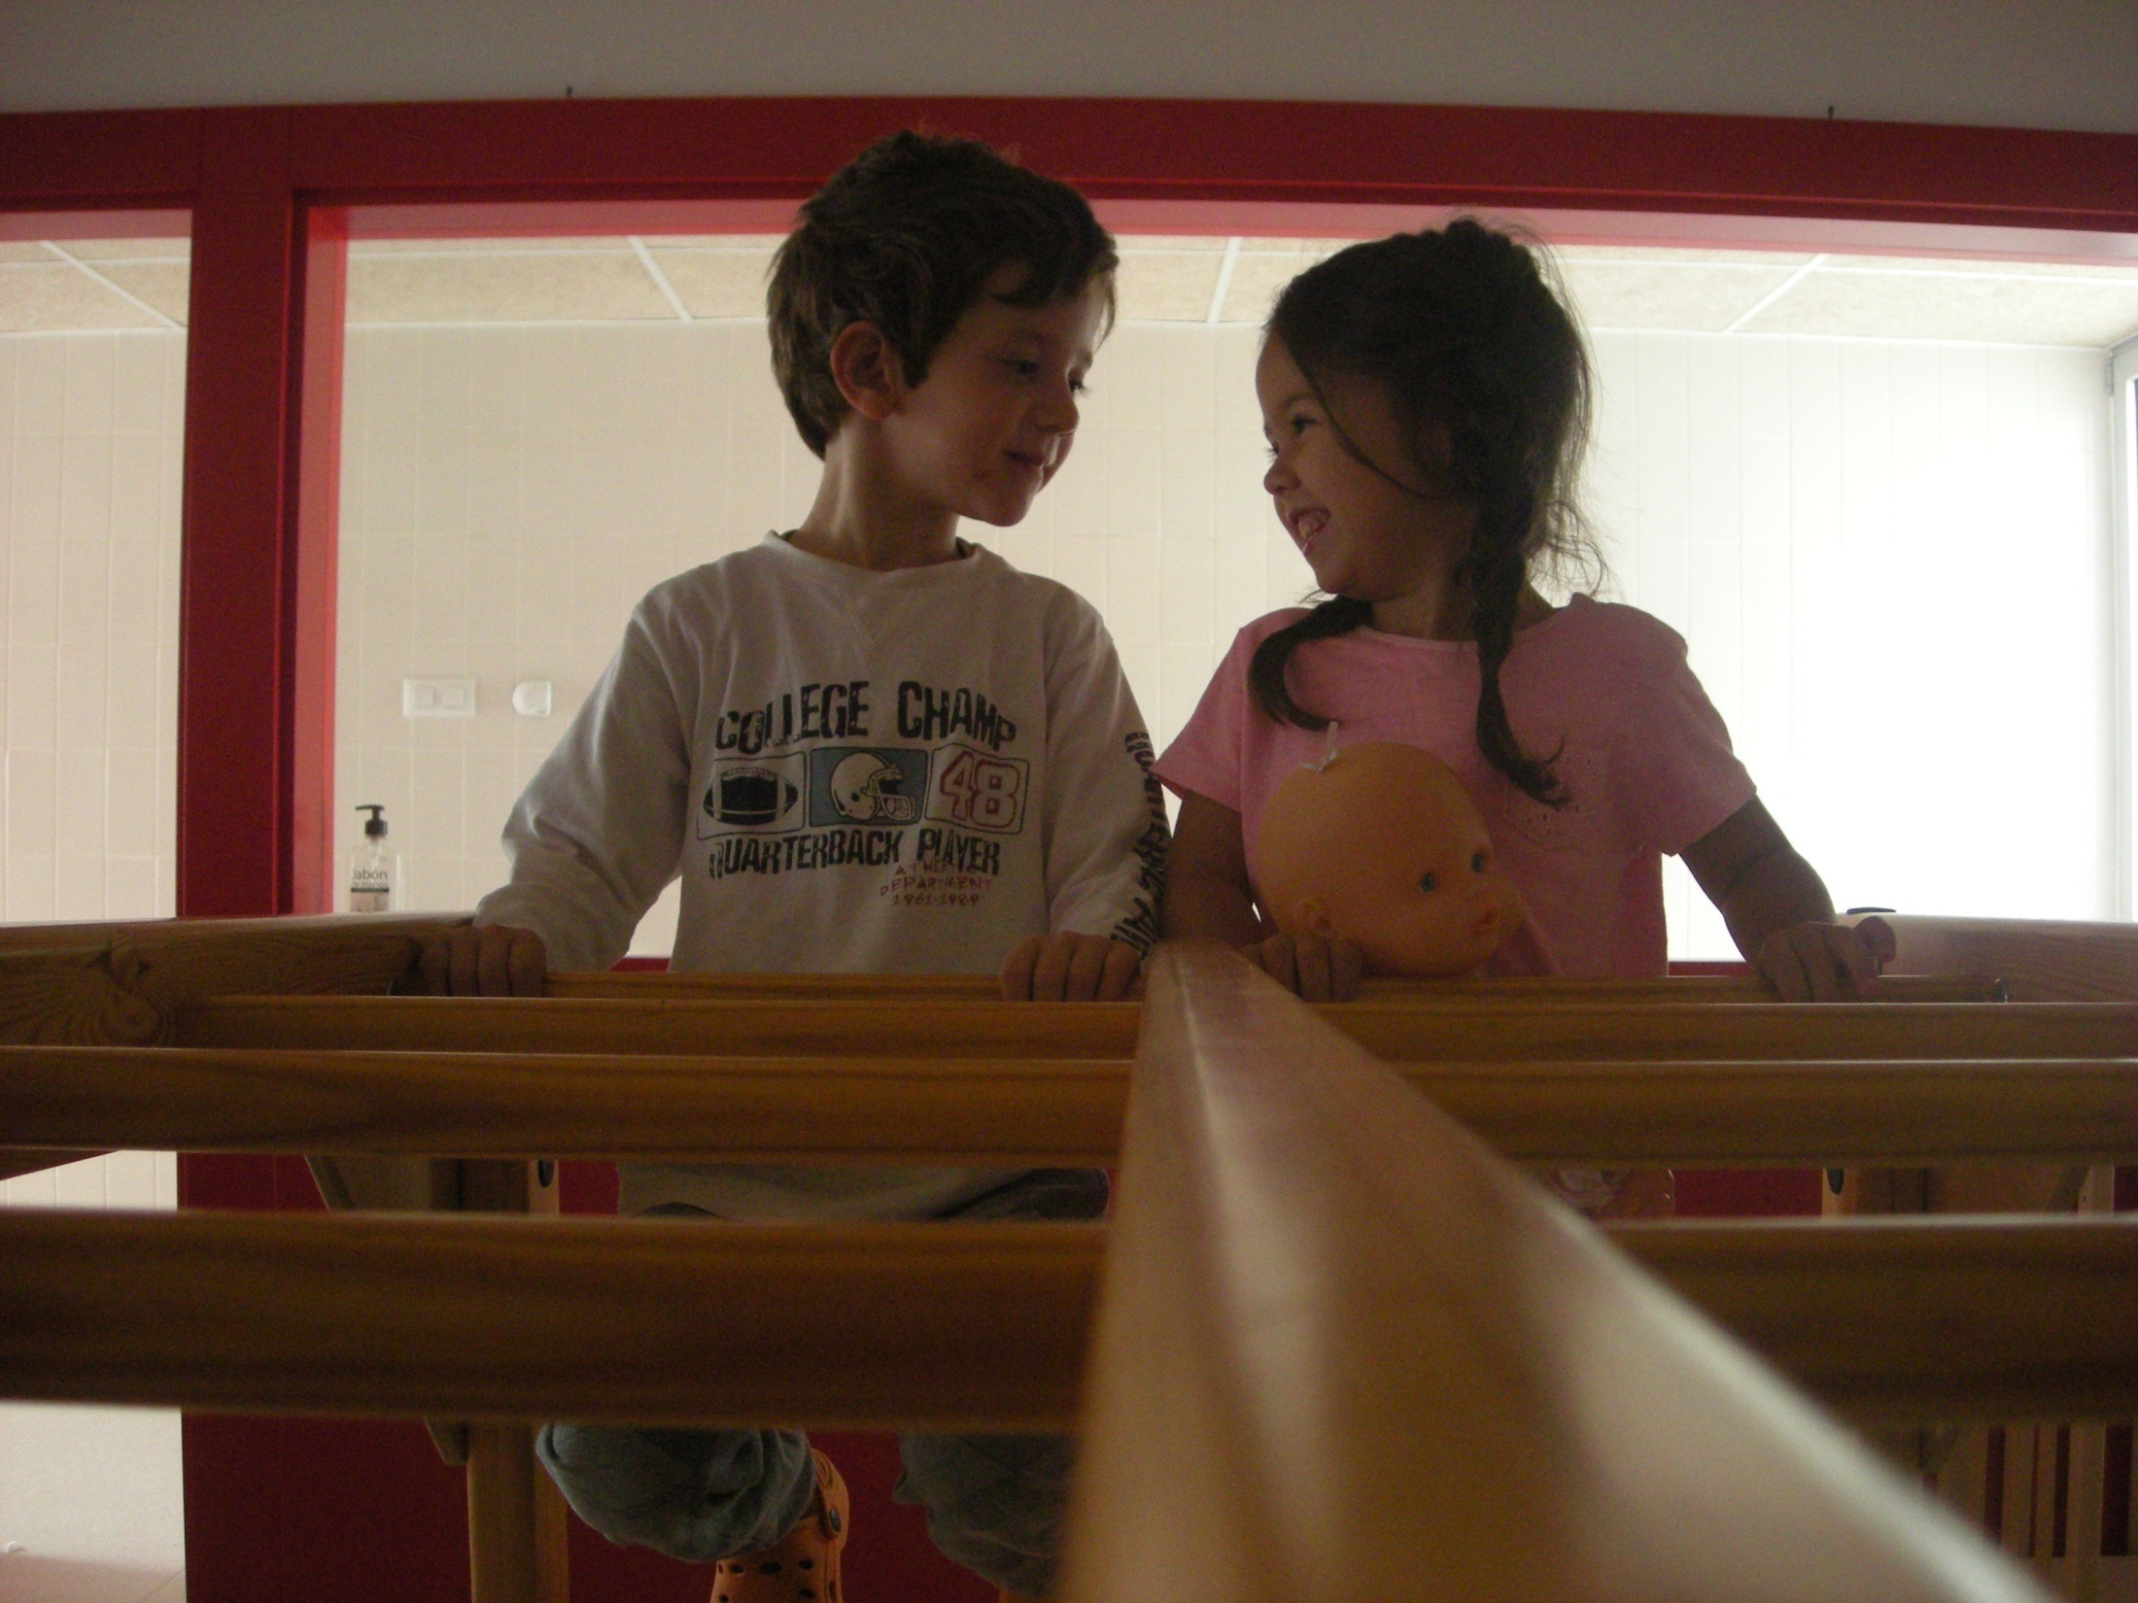
ADEMÁS DE LOS MILES DE MOVIMIENTOS QUE PUEDEN PONER EN PRÁCTICA, TAMBIÉN PUEDE
SER ÚTIL PARA RELACIONARSE LOS UNOS CON
LOS OTROS.

Slide 10
Para ver las características técnicas de la escalera horizontal
“pincha aquí”
P.I. El Peral
c/ Juan de la Cierva 32
11630 Arcos de la Frontera
Tlf: 956 72 79 50 // Fax: 956 72 79 49
mail: info@almenara-equipamientos.com
www.almenara-equipamientos.com

